Slide 1
從「看不見」
到「看見」
詩篇119:141-144
路加福音19:1-10

Slide 2
進入迦南地之前，兩個探子探勘耶利哥
連續七日繞城七次，耶利哥城牆踏陷
耶穌受試探的地方
好撒馬利亞人
稅吏撒該

Slide 3
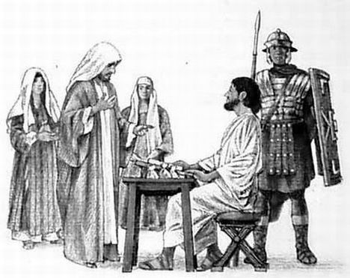
什麼是稅吏？

Slide 4
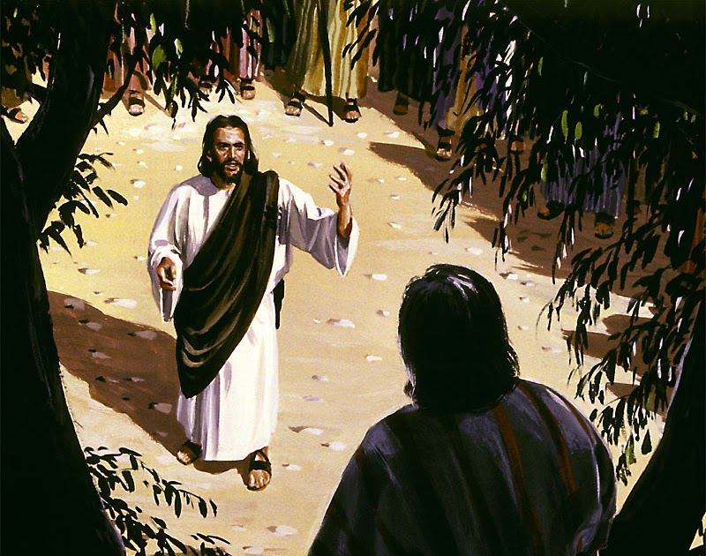

Slide 5
路加福音書的四個財主
第一位財主—無知的財主
第二位財主—後悔的財主
第三位財主—猶豫的財主
第四位財主—歡喜的財主

Slide 6
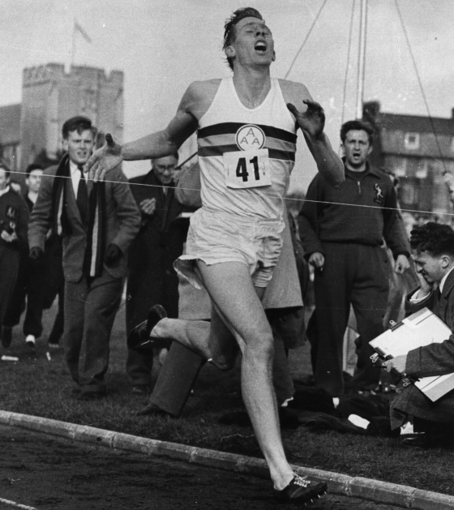
Roger Bannister以3:59.04跑完一英里，創新世界紀錄
The impossible is made possible when the invisible is made visible.

Slide 7
Invisible Visible,
Unlovable lovable,
Impossible Possible.
看見那看不見的，
愛那不可愛的，
完成那不可能實現的。

